Slide 1

عالقصر رايحين
الجناح الخامس
يمكنني أن أكون إبنه

Slide 2
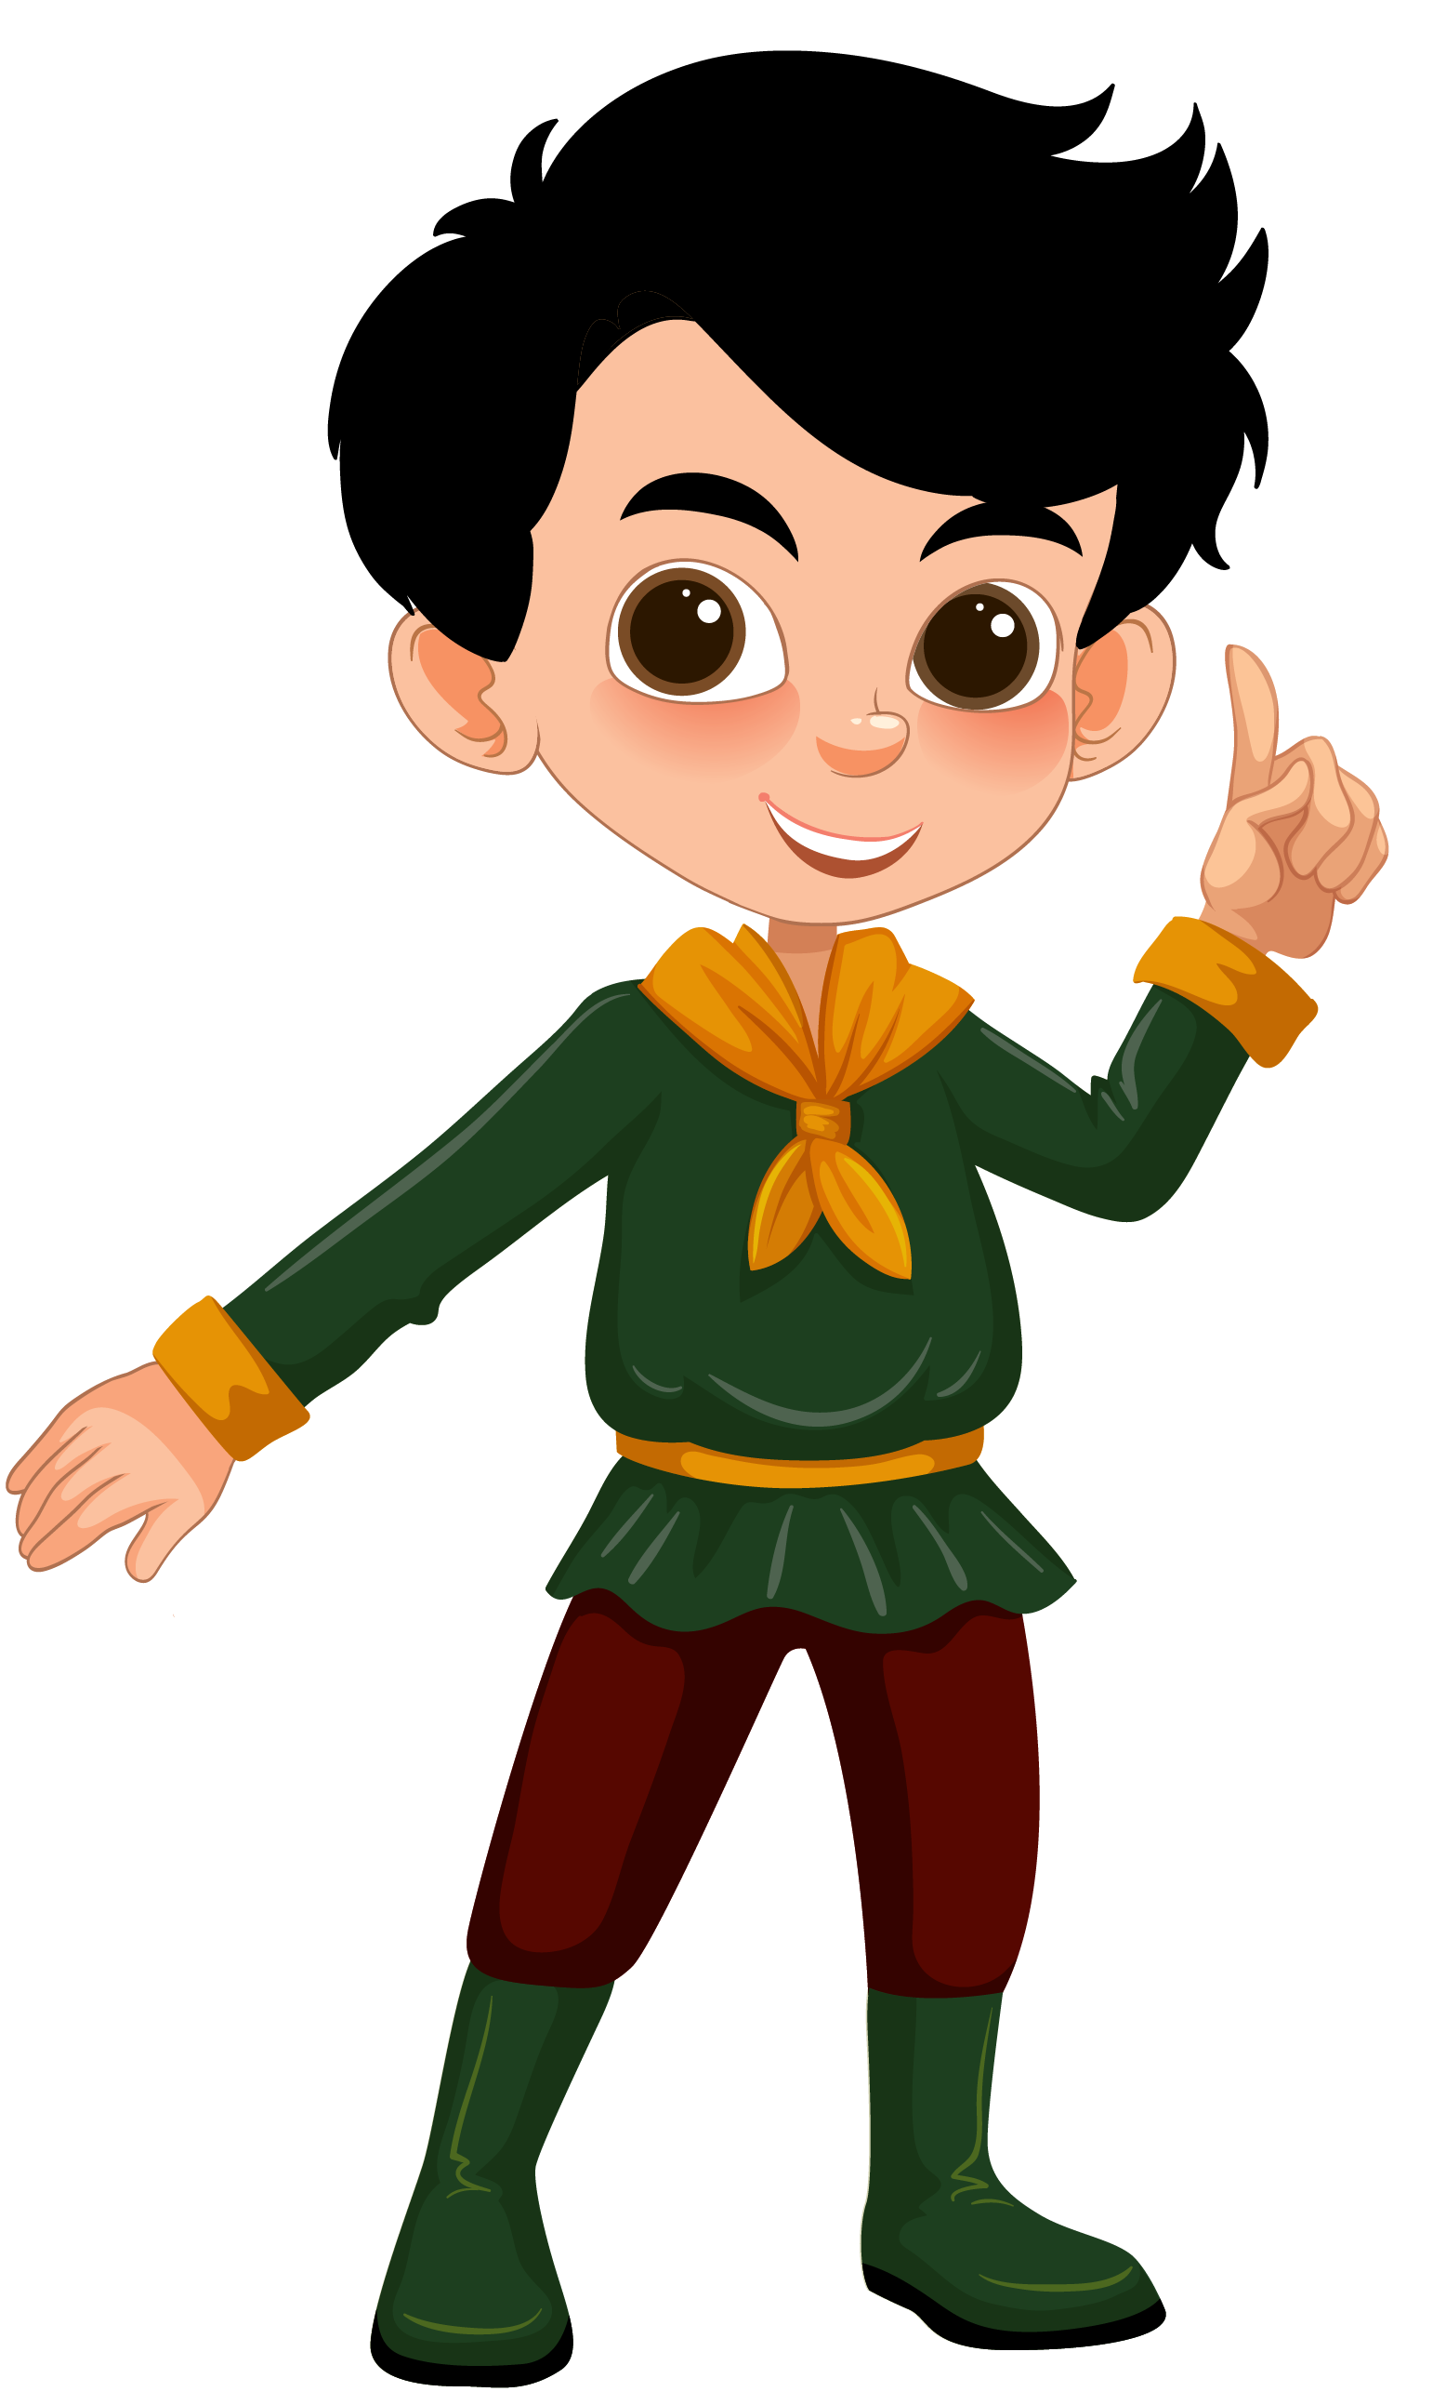
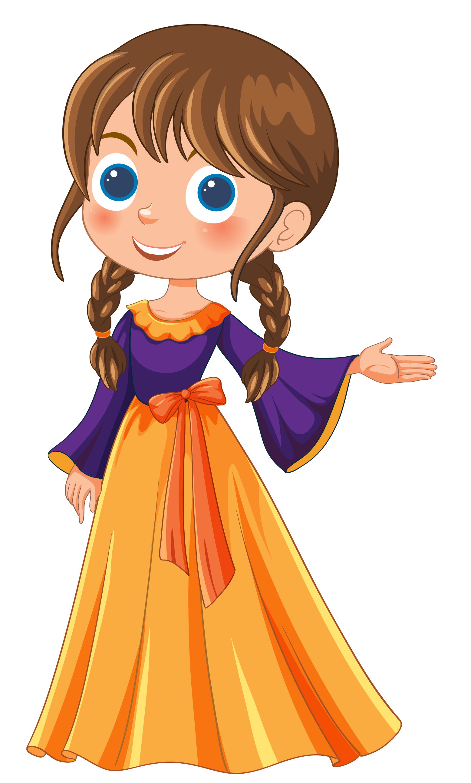
ترحيب

Slide 3
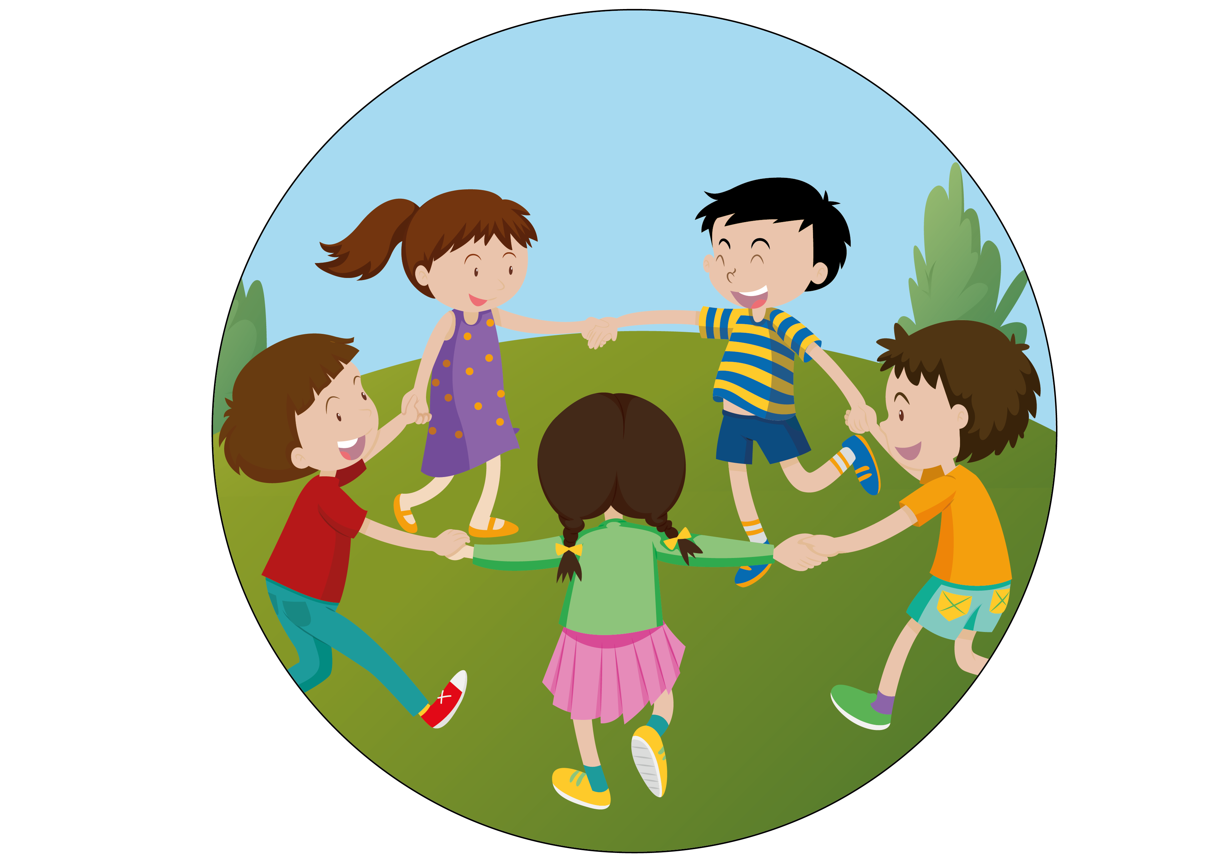

Slide 4
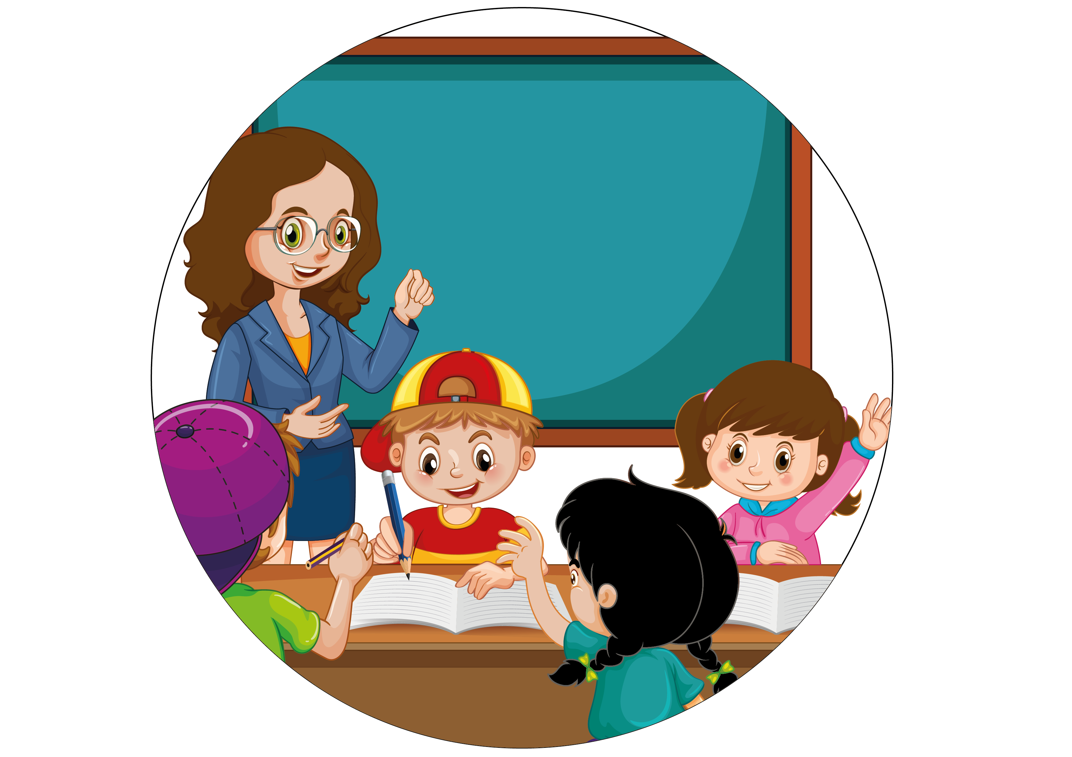

Slide 5
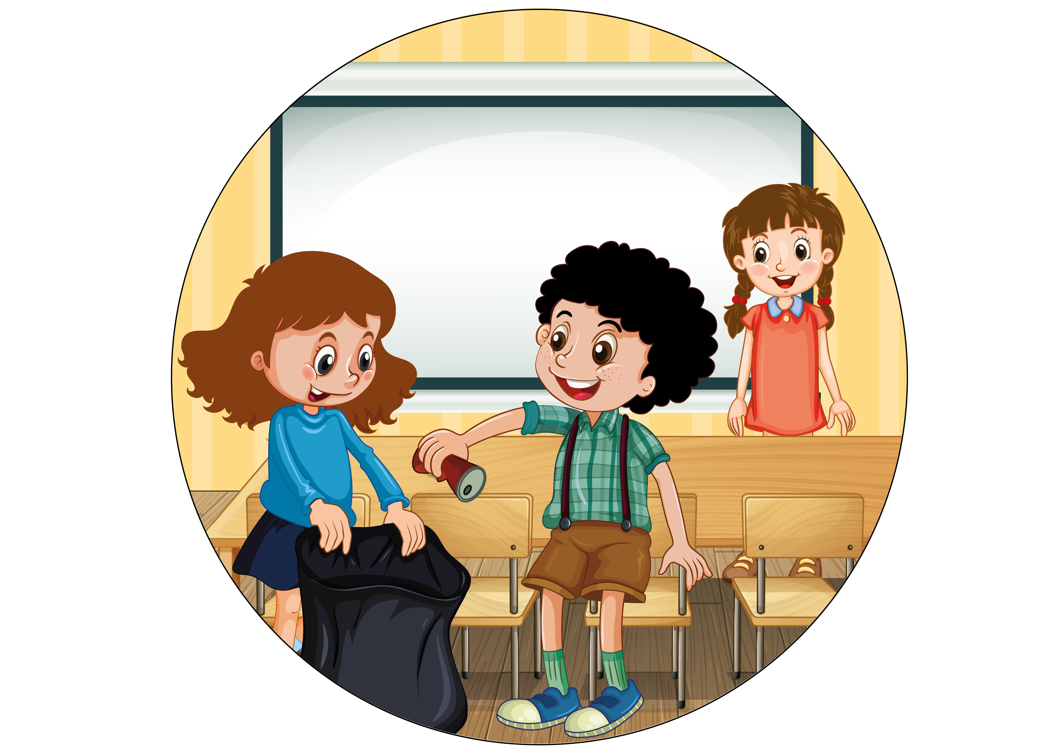

Slide 6
لعبة
"حفظ الأشكال"

Slide 7

ترنيمة
ملوك وملكات

Slide 8
انا ابن الملك
انا بنت الملك

Slide 9
الله حبني وميّزني
علّمني ورفعني
وعطاني قيمة فيه

Slide 10
انا بنت الملك
انا ابن الملك

Slide 11
مليان قوّة وشجاعة
ايمان وبداعة
وكتير محبوب كتير

Slide 12
بدي كون مثل داود
ما بخاف من جليات ولا من اسود

Slide 13
شجاع وفخور بإنّي
ملك حسب قلب يسوع

Slide 14
انا بنت الملك
انا ابن الملك

Slide 15
مليان قوّة وشجاعة
ايمان وبداعة
وكتير محبوب كتير

Slide 16
بدي كون مثل دانيال
واثق بللي عم بقود

Slide 17
بعرف إنو هو معي
لو كنت بجب الأسود

Slide 18
انا بنت الملك
انا ابن الملك

Slide 19
مليان قوّة وشجاعة
ايمان وبداعة
وكتير محبوب كتير

Slide 20
بدي كون مثل استير
واجه المصاعب بإيمان

Slide 21
حبّ ودافع عن المظلوم
وأوثق إنّي مع إلهي بأمان

Slide 22
انا ابن الملك
انا بنت الملك

Slide 23
الله حبني وميّزني
علّمني ورفعني
وعطاني قيمة فيه

Slide 24
ولو كنت مثل الإبن الضال
تركت قصري للمجهول
بعرف انو لازم ارجع
أنا بعيون بيي مقبول

Slide 25
انا ابن الملك
انا بنت الملك

Slide 26
الله حبني وميّزني
علّمني ورفعني
وعطاني قيمة فيه

Slide 27
ترنيمة
برنس يعني أمير

Slide 28
ﻟﻮ ﺳﺎﻛﻦ ﺑﺨﻴﻤﺔ او ﺳﺎﻛﻦ ﺑﻘﺼﺮ
راﻛﺐ ﺳﻴﺎرة ﻓﺨﻤﺔ او اي ﺑﺎص ﻟﻠﻨﻘﻞ

Slide 29
ﻟﻮ ﺑﻠﻌﺐ ﺑﺎﻟﻨﺎدي او ﺑﺎﻟﺤﺎرة ﻣﻊ اﺻﺤﺎﺑﻲ
ﻛﻠﻨﺎ ﻋﻨﺪه واﺣﺪ ﻣﺎ ﺣﺪ اﺣﺴﻦ ﻣﻦ اﻟﺘﺎﻧﻲ

Slide 30
ﻗﻴﻤﺘﻲ ﻣﺶ ﺑﺸﻜﻠﻲ
ﻗﻴﻤﺘﻲ ﻣﺶ ﺑﻠﺒﺴﻲ

Slide 31
ﻗﻴﻤﺘﻲ ﻣﺶ ﺑﺄﻫﻠﻲ
ولا ﺑﻐﻨﺎي او ﻓﻘﺮي

Slide 32
قيمتي ﺑﺎﻟﻬﻲ اﻟﻠﻲ ﻣﺎت ﺑﺪاﻟﻲ
ﻏﻴﺮﻟﻲ ﻛﻞ اﺣﻮاﻟﻲ وخلاﻧﻲ اﺑﻦ ﻟﻴﻪ

Slide 33
اﻧﺎ ﻣﻘﺒﻮل ﺑﻌﻴﻮﻧﻪ وﻣﺤﺒﻮب ﻛﺘﻴﺮ ﻛﺘﻴﺮ
وﻣﻬﻤﺎ ﻛﺎﻧﺖ ﻇﺮوﻓﻲ رح اﺑﻘﻰ واﺛﻖ ﻓﻴﻪ

Slide 34
(ﻣﻦ ﻳﻮم ﻣﺎ ﺳﻜﻦ ﻗﻠﺒﻲ ﻏﻴّﺮﻟﻲ ﻛﻞ ﻓﻜﺮي
اﺑﻦ اﻟﻤﻠﻚ ﺳﻤﺎﻧﻲ ﺑﺮﻧﺲ ﻳﻌﻨﻲ اﻣﻴﺮ)٢

Slide 35
ﻟﻮ ﻣﻬﻤﺎ ﻛﺎن ﻟﻮﻧﻲ اﺑﻴﺾ او اﺳﻤﺮ
ﺷﻌﺮي اﺳﻮد وﻣﺠﻌﺪ او ﺳﺎﺑﻞ واﺷﻘﺮ

Slide 36
ﺷﻜﻞ وﺟﻬﻲ ﻋﺎدي او ﻣﺘﻞ اﻟﻘﻤﺮ
ﻋﻴﻮﻧﻲ ﺳﻮد او ﺑﻨﻲ ازرق او اﺧﻀﺮ

Slide 37
ﻗﻴﻤﺘﻲ ﻣﺶ ﺑﺸﻜﻠﻲ
ﻗﻴﻤﺘﻲ ﻣﺶ ﺑﻠﺒﺴﻲ

Slide 38
ﻗﻴﻤﺘﻲ ﻣﺶ ﺑﺄﻫﻠﻲ
ولا ﺑﻐﻨﺎي او ﻓﻘﺮي

Slide 39
قيمتي ﺑﺎﻟﻬﻲ اﻟﻠﻲ ﻣﺎت ﺑﺪاﻟﻲ
ﻏﻴﺮﻟﻲ ﻛﻞ اﺣﻮاﻟﻲ وخلاﻧﻲ اﺑﻦ ﻟﻴﻪ

Slide 40
اﻧﺎ ﻣﻘﺒﻮل ﺑﻌﻴﻮﻧﻪ وﻣﺤﺒﻮب ﻛﺘﻴﺮ ﻛﺘﻴﺮ
وﻣﻬﻤﺎ ﻛﺎﻧﺖ ﻇﺮوﻓﻲ رح اﺑﻘﻰ واﺛﻖ ﻓﻴﻪ

Slide 41
(ﻣﻦ ﻳﻮم ﻣﺎ ﺳﻜﻦ ﻗﻠﺒﻲ ﻏﻴّﺮﻟﻲ ﻛﻞ ﻓﻜﺮي
اﺑﻦ اﻟﻤﻠﻚ ﺳﻤﺎﻧﻲ ﺑﺮﻧﺲ ﻳﻌﻨﻲ اﻣﻴﺮ)٢

Slide 42
ﻟﻮ ﻛﻞ اﻟﻨﺎس رﻓﻀﻮﻧﻲ وﺑﺎﻟﺴﻮء اﺗﻌﺎﻣﻠﺖ
لازم اﺑﻘﻰ ﻣﺘﺬﻛﺮ اﻧﻪ اﻟﻬﻲ ﻣﺤﺐ

Slide 43
ﻫﻮ اﻟﻠﻲ ﺧﻠﻘﻨﻲ وﻣﻦ ﺑﻄﻦ ﻣﺎﻣﺎ ﻋﺎرﻓﻨﻲ
ﺻﻮرﻧﻲ وﻛﺘﺐ اﺳﻤﻲ ﺑﺮﻧﺲ ﻳﻌﻨﻲ اﻣﻴﺮ

Slide 44
ﻗﻴﻤﺘﻲ ﻣﺶ ﺑﺸﻜﻠﻲ
ﻗﻴﻤﺘﻲ ﻣﺶ ﺑﻠﺒﺴﻲ

Slide 45
ﻗﻴﻤﺘﻲ ﻣﺶ ﺑﺄﻫﻠﻲ
ولا ﺑﻐﻨﺎي او ﻓﻘﺮي

Slide 46
قيمتي ﺑﺎﻟﻬﻲ اﻟﻠﻲ ﻣﺎت ﺑﺪاﻟﻲ
ﻏﻴﺮﻟﻲ ﻛﻞ اﺣﻮاﻟﻲ وخلاﻧﻲ اﺑﻦ ﻟﻴﻪ

Slide 47
اﻧﺎ ﻣﻘﺒﻮل ﺑﻌﻴﻮﻧﻪ وﻣﺤﺒﻮب ﻛﺘﻴﺮ ﻛﺘﻴﺮ
وﻣﻬﻤﺎ ﻛﺎﻧﺖ ﻇﺮوﻓﻲ رح اﺑﻘﻰ واﺛﻖ ﻓﻴﻪ

Slide 48
(ﻣﻦ ﻳﻮم ﻣﺎ ﺳﻜﻦ ﻗﻠﺒﻲ ﻏﻴّﺮﻟﻲ ﻛﻞ ﻓﻜﺮي
اﺑﻦ اﻟﻤﻠﻚ ﺳﻤﺎﻧﻲ ﺑﺮﻧﺲ ﻳﻌﻨﻲ اﻣﻴﺮ)٢

Slide 49
ترنيمة
ترنيمة
اتّكل على ربك

Slide 50
(اتّكل على ربّك من كل قلبك
صلّي بيسمع صلاتك لأنّه بيحبك) ٢

Slide 51
(لما بتكون متضايق
وتحس انك كتير خايف
تذكّر الله حدّك
وهو كل شي شايف) ٢

Slide 52
(تذكّر انه مكتوب إنك أنت محبوب) ٢

Slide 53
دايماً ضل متذكّر وقووووول

Slide 54
(اتّكل على ربّك من كل قلبك
صلّي بيسمع صلاتك لأنّه بيحبك) ٢

Slide 55
(لما بتكون متضايق
وتحس انك كتير خايف
تذكّر الله حدّك
وهو كل شي شايف) ٢

Slide 56
(تذكّر انه مكتوب إنك أنت محبوب) ٢

Slide 57
دايماً ضل متذكّر وقووووول

Slide 58
باتكل على ربي
من كل قلبي
بصلّي بيسمع صلاتي
لانه بيحبني

Slide 59
لعبة
"احزر الصورة"

Slide 63
لعبة

Slide 65
لعبة

Slide 66


Slide 67
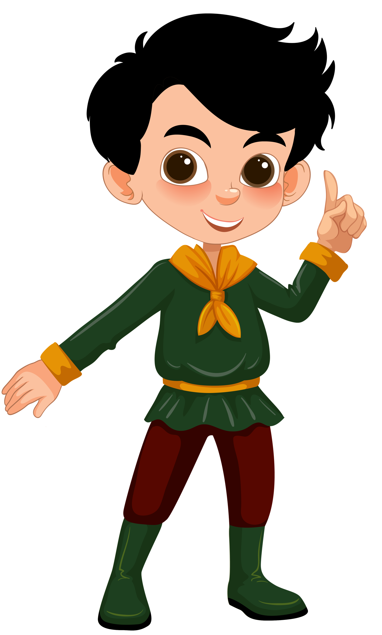
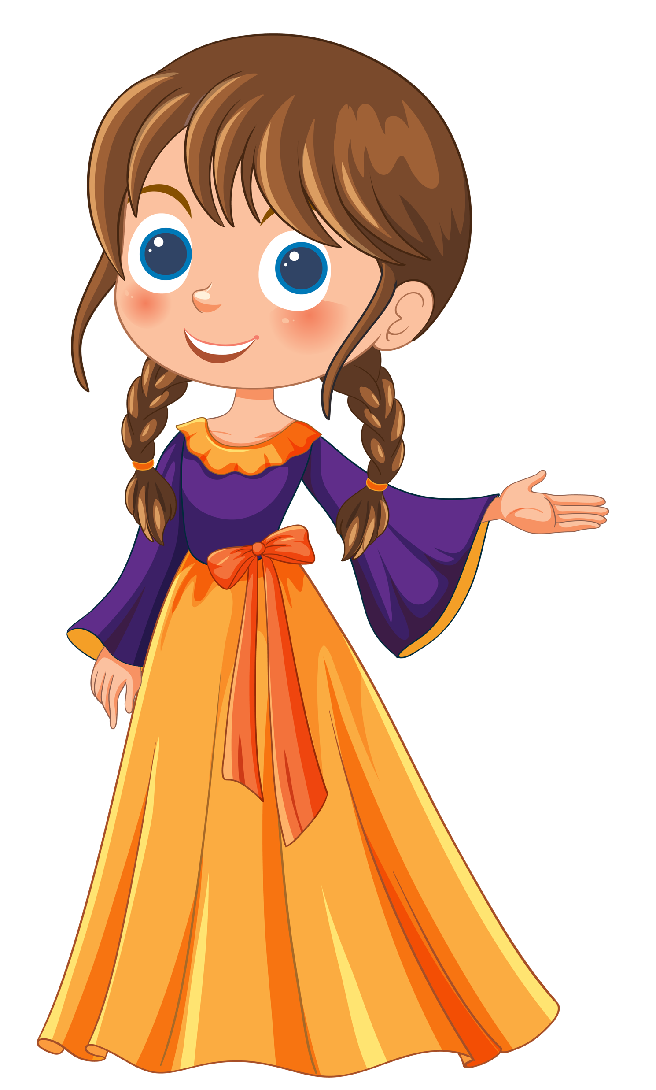
القصّة

Slide 68
ترنيمة
ملوك وملكات

Slide 69
انا ابن الملك
انا بنت الملك

Slide 70
الله حبني وميّزني
علّمني ورفعني
وعطاني قيمة فيه

Slide 71
انا بنت الملك
انا ابن الملك

Slide 72
مليان قوّة وشجاعة
ايمان وبداعة
وكتير محبوب كتير

Slide 73
بدي كون مثل داود
ما بخاف من جليات ولا من اسود

Slide 74
شجاع وفخور بإنّي
ملك حسب قلب يسوع

Slide 75
انا بنت الملك
انا ابن الملك

Slide 76
مليان قوّة وشجاعة
ايمان وبداعة
وكتير محبوب كتير

Slide 77
بدي كون مثل دانيال
واثق بللي عم بقود

Slide 78
بعرف إنو هو معي
لو كنت بجب الأسود

Slide 79
انا بنت الملك
انا ابن الملك

Slide 80
مليان قوّة وشجاعة
ايمان وبداعة
وكتير محبوب كتير

Slide 81
بدي كون مثل استير
واجه المصاعب بإيمان

Slide 82
حبّ ودافع عن المظلوم
وأوثق إنّي مع إلهي بأمان

Slide 83
انا ابن الملك
انا بنت الملك

Slide 84
الله حبني وميّزني
علّمني ورفعني
وعطاني قيمة فيه

Slide 85
ولو كنت مثل الإبن الضال
تركت قصري للمجهول
بعرف انو لازم ارجع
أنا بعيون بيي مقبول

Slide 86
انا ابن الملك
انا بنت الملك

Slide 87
الله حبني وميّزني
علّمني ورفعني
وعطاني قيمة فيه

Slide 88
واليوم اكتشفت انو
يسوع بحبني كثير

Slide 89
والاحلا انو فداني
وملك صار فيي صيييييييييير

Slide 90
انا صرت ملك
انا صرت ملك

Slide 91
الله حبني وميّزني
علّمني ورفعني
وعطاني قيمة فيه

Slide 92
انا صرت ملك
انا صرت ملك

Slide 93
مليان قوّة وشجاعة
ايمان وبداعة
وكتير محبوب كتير

Slide 94
ترنيمة
برنس يعني أمير

Slide 95
ﻟﻮ ﺳﺎﻛﻦ ﺑﺨﻴﻤﺔ او ﺳﺎﻛﻦ ﺑﻘﺼﺮ
راﻛﺐ ﺳﻴﺎرة ﻓﺨﻤﺔ او اي ﺑﺎص ﻟﻠﻨﻘﻞ

Slide 96
ﻟﻮ ﺑﻠﻌﺐ ﺑﺎﻟﻨﺎدي او ﺑﺎﻟﺤﺎرة ﻣﻊ اﺻﺤﺎﺑﻲ
ﻛﻠﻨﺎ ﻋﻨﺪه واﺣﺪ ﻣﺎ ﺣﺪ اﺣﺴﻦ ﻣﻦ اﻟﺘﺎﻧﻲ

Slide 97
ﻗﻴﻤﺘﻲ ﻣﺶ ﺑﺸﻜﻠﻲ
ﻗﻴﻤﺘﻲ ﻣﺶ ﺑﻠﺒﺴﻲ

Slide 98
ﻗﻴﻤﺘﻲ ﻣﺶ ﺑﺄﻫﻠﻲ
ولا ﺑﻐﻨﺎي او ﻓﻘﺮي

Slide 99
قيمتي ﺑﺎﻟﻬﻲ اﻟﻠﻲ ﻣﺎت ﺑﺪاﻟﻲ
ﻏﻴﺮﻟﻲ ﻛﻞ اﺣﻮاﻟﻲ وخلاﻧﻲ اﺑﻦ ﻟﻴﻪ

Slide 100
اﻧﺎ ﻣﻘﺒﻮل ﺑﻌﻴﻮﻧﻪ وﻣﺤﺒﻮب ﻛﺘﻴﺮ ﻛﺘﻴﺮ
وﻣﻬﻤﺎ ﻛﺎﻧﺖ ﻇﺮوﻓﻲ رح اﺑﻘﻰ واﺛﻖ ﻓﻴﻪ

Slide 101
(ﻣﻦ ﻳﻮم ﻣﺎ ﺳﻜﻦ ﻗﻠﺒﻲ ﻏﻴّﺮﻟﻲ ﻛﻞ ﻓﻜﺮي
اﺑﻦ اﻟﻤﻠﻚ ﺳﻤﺎﻧﻲ ﺑﺮﻧﺲ ﻳﻌﻨﻲ اﻣﻴﺮ)٢

Slide 102
ﻟﻮ ﻣﻬﻤﺎ ﻛﺎن ﻟﻮﻧﻲ اﺑﻴﺾ او اﺳﻤﺮ
ﺷﻌﺮي اﺳﻮد وﻣﺠﻌﺪ او ﺳﺎﺑﻞ واﺷﻘﺮ

Slide 103
ﺷﻜﻞ وﺟﻬﻲ ﻋﺎدي او ﻣﺘﻞ اﻟﻘﻤﺮ
ﻋﻴﻮﻧﻲ ﺳﻮد او ﺑﻨﻲ ازرق او اﺧﻀﺮ

Slide 104
ﻗﻴﻤﺘﻲ ﻣﺶ ﺑﺸﻜﻠﻲ
ﻗﻴﻤﺘﻲ ﻣﺶ ﺑﻠﺒﺴﻲ

Slide 105
ﻗﻴﻤﺘﻲ ﻣﺶ ﺑﺄﻫﻠﻲ
ولا ﺑﻐﻨﺎي او ﻓﻘﺮي

Slide 106
قيمتي ﺑﺎﻟﻬﻲ اﻟﻠﻲ ﻣﺎت ﺑﺪاﻟﻲ
ﻏﻴﺮﻟﻲ ﻛﻞ اﺣﻮاﻟﻲ وخلاﻧﻲ اﺑﻦ ﻟﻴﻪ

Slide 107
اﻧﺎ ﻣﻘﺒﻮل ﺑﻌﻴﻮﻧﻪ وﻣﺤﺒﻮب ﻛﺘﻴﺮ ﻛﺘﻴﺮ
وﻣﻬﻤﺎ ﻛﺎﻧﺖ ﻇﺮوﻓﻲ رح اﺑﻘﻰ واﺛﻖ ﻓﻴﻪ

Slide 108
(ﻣﻦ ﻳﻮم ﻣﺎ ﺳﻜﻦ ﻗﻠﺒﻲ ﻏﻴّﺮﻟﻲ ﻛﻞ ﻓﻜﺮي
اﺑﻦ اﻟﻤﻠﻚ ﺳﻤﺎﻧﻲ ﺑﺮﻧﺲ ﻳﻌﻨﻲ اﻣﻴﺮ)٢

Slide 109
ﻟﻮ ﻛﻞ اﻟﻨﺎس رﻓﻀﻮﻧﻲ وﺑﺎﻟﺴﻮء اﺗﻌﺎﻣﻠﺖ
لازم اﺑﻘﻰ ﻣﺘﺬﻛﺮ اﻧﻪ اﻟﻬﻲ ﻣﺤﺐ

Slide 110
ﻫﻮ اﻟﻠﻲ ﺧﻠﻘﻨﻲ وﻣﻦ ﺑﻄﻦ ﻣﺎﻣﺎ ﻋﺎرﻓﻨﻲ
ﺻﻮرﻧﻲ وﻛﺘﺐ اﺳﻤﻲ ﺑﺮﻧﺲ ﻳﻌﻨﻲ اﻣﻴﺮ

Slide 111
ﻗﻴﻤﺘﻲ ﻣﺶ ﺑﺸﻜﻠﻲ
ﻗﻴﻤﺘﻲ ﻣﺶ ﺑﻠﺒﺴﻲ

Slide 112
ﻗﻴﻤﺘﻲ ﻣﺶ ﺑﺄﻫﻠﻲ
ولا ﺑﻐﻨﺎي او ﻓﻘﺮي

Slide 113
قيمتي ﺑﺎﻟﻬﻲ اﻟﻠﻲ ﻣﺎت ﺑﺪاﻟﻲ
ﻏﻴﺮﻟﻲ ﻛﻞ اﺣﻮاﻟﻲ وخلاﻧﻲ اﺑﻦ ﻟﻴﻪ

Slide 114
اﻧﺎ ﻣﻘﺒﻮل ﺑﻌﻴﻮﻧﻪ وﻣﺤﺒﻮب ﻛﺘﻴﺮ ﻛﺘﻴﺮ
وﻣﻬﻤﺎ ﻛﺎﻧﺖ ﻇﺮوﻓﻲ رح اﺑﻘﻰ واﺛﻖ ﻓﻴﻪ

Slide 115
(ﻣﻦ ﻳﻮم ﻣﺎ ﺳﻜﻦ ﻗﻠﺒﻲ ﻏﻴّﺮﻟﻲ ﻛﻞ ﻓﻜﺮي
اﺑﻦ اﻟﻤﻠﻚ ﺳﻤﺎﻧﻲ ﺑﺮﻧﺲ ﻳﻌﻨﻲ اﻣﻴﺮ)٢

Slide 116
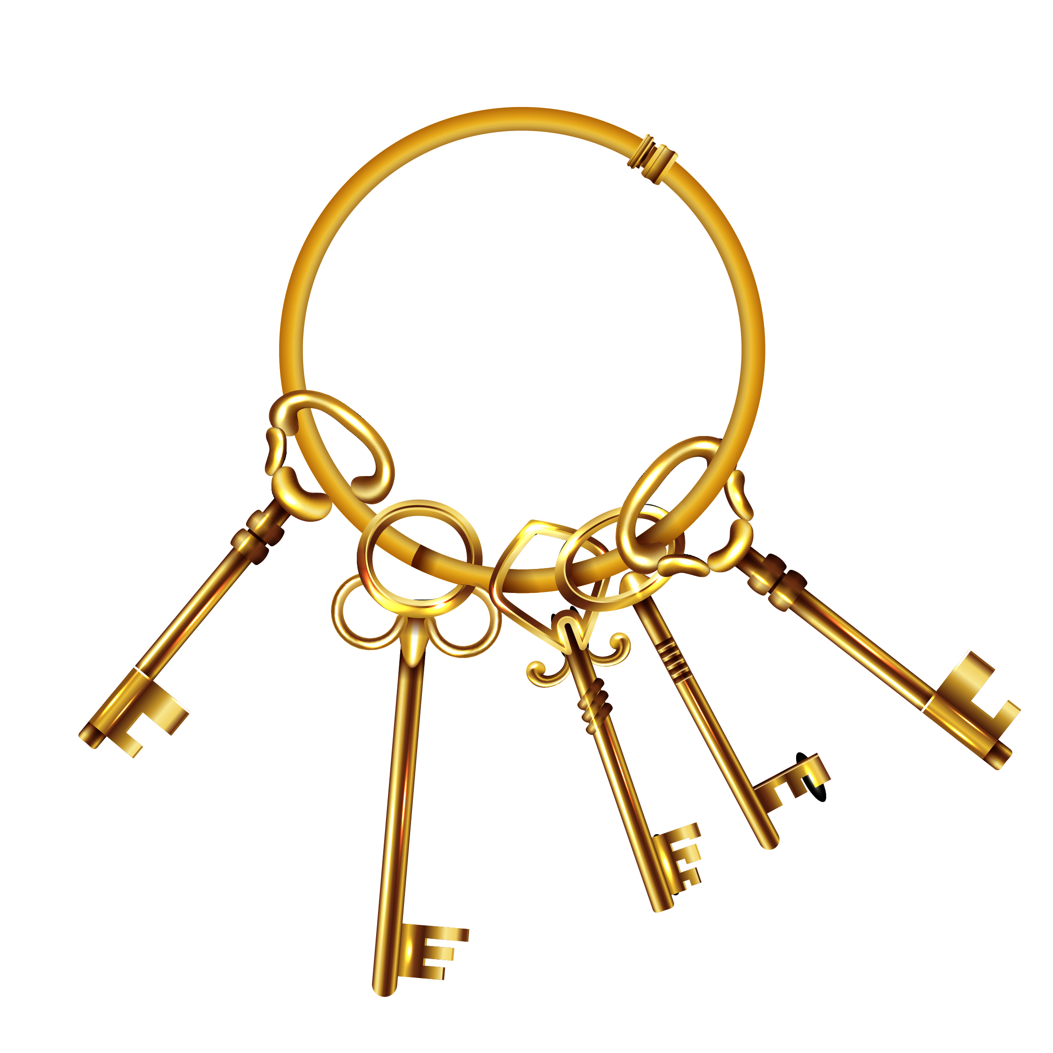
فقرة المفاتيح

Slide 118
إلى اللقاء

